Slide 1
Первый раунд

Slide 2
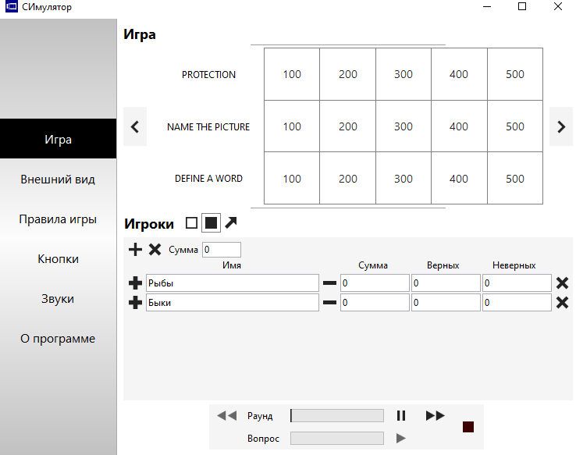
Как видел учитель
Как видели студенты

Slide 3
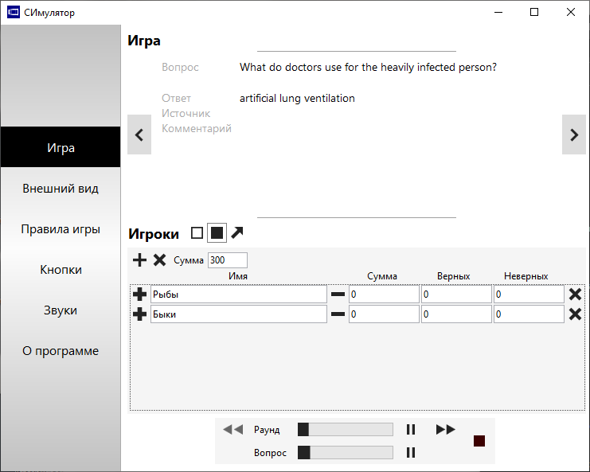
Как видел учитель
Как видели студенты

Slide 4
Как видел учитель
Как видели студенты

Slide 5
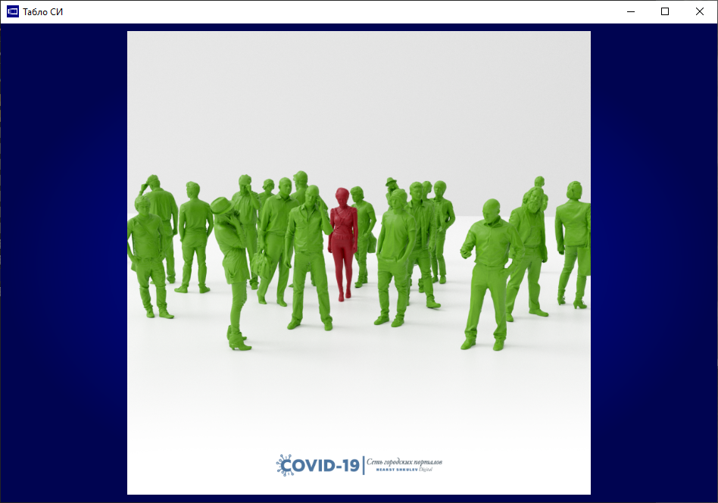
Как видел учитель
Как видели студенты

Slide 6
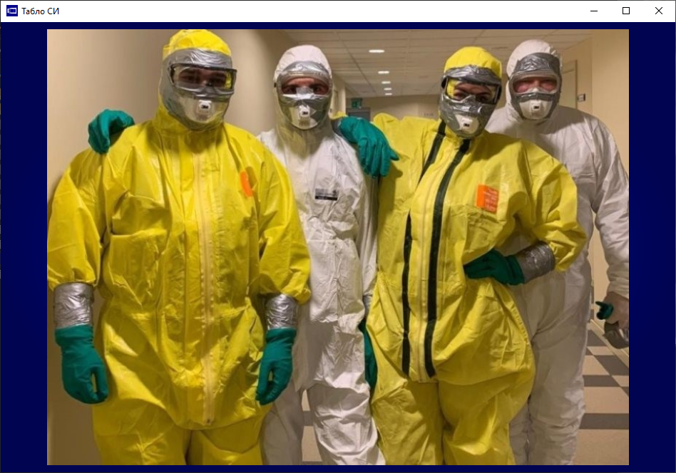
Как видел учитель
Как видели студенты

Slide 7
Второй раунд

Slide 8
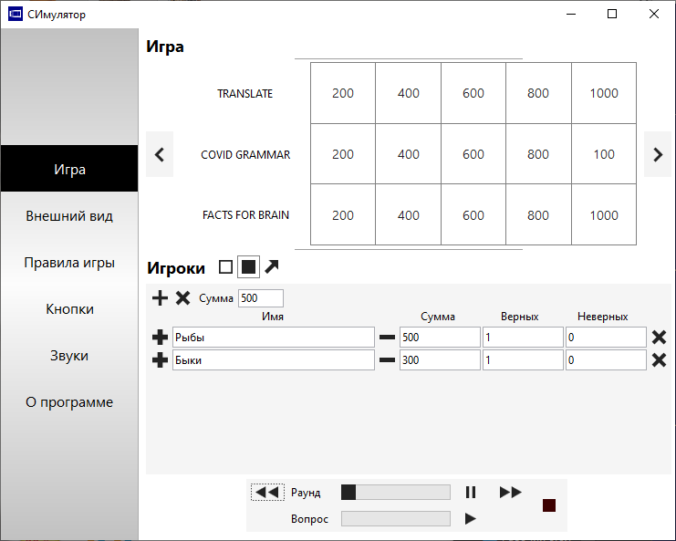
Как видел учитель
Как видели студенты

Slide 9
Как видел учитель
Как видели студенты

Slide 10
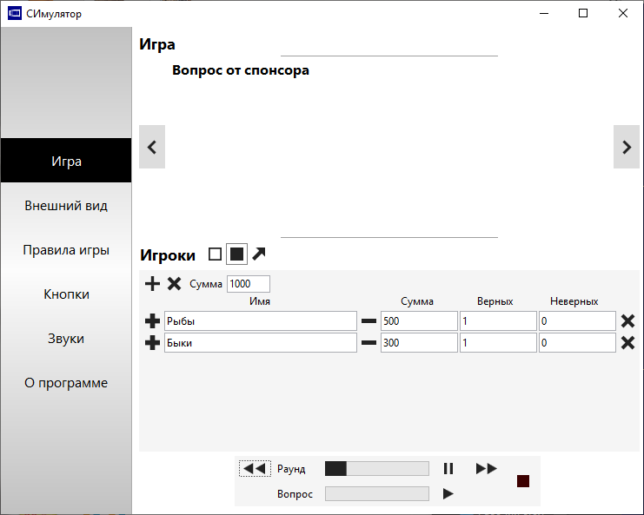
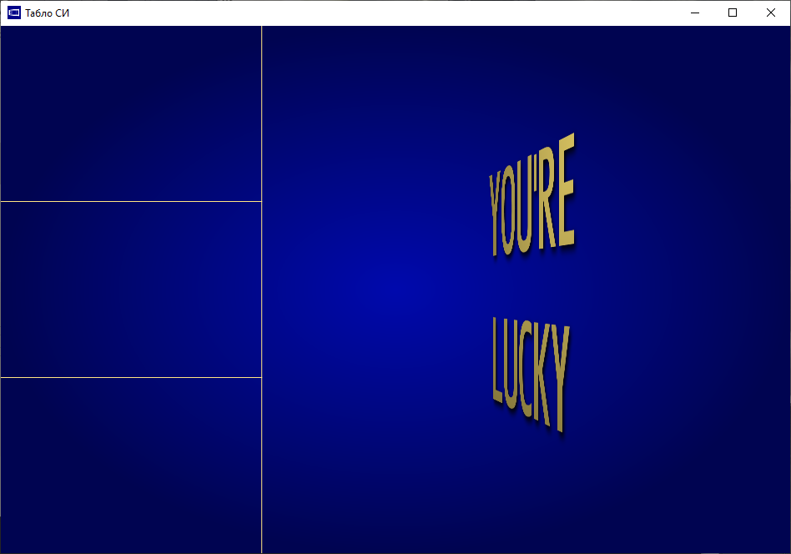
Как видел учитель
Как видели студенты

Slide 11
Как видел учитель
Как видели студенты

Slide 12
Как видел учитель
Как видели студенты

Slide 13
Финал

Slide 14
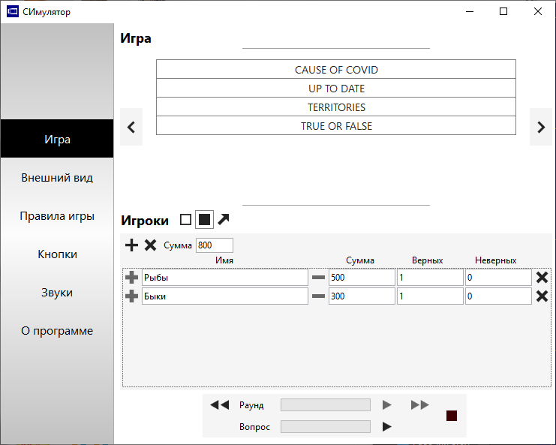
Как видел учитель
Как видели студенты

Slide 15
Как видел учитель
Как видели студенты

Slide 16
Как видел учитель
Как видели студенты

Slide 17
Как видел учитель
Как видели студенты

Slide 18
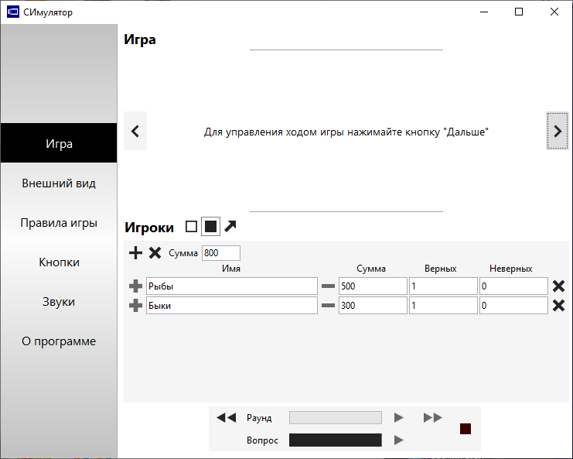
Как видел учитель
Как видели студенты

